Slide 1
SESIÓN
PUBLICACIÓN, BORDES, SOMBRAS E ÍCONOS WEB
04
UNIDAD DE APRENDIZAJE 1
Dominios, hosting, publicación en hosting, herramientas ftp y publicación en Github
Bordes
Bordes redondeados
Redondeo de imágenes
Sombras
Iconos web

Slide 2
/ INTRODUCCIÓN
Es importante dar una identidad visual a un sitio web para poder captar la atención de su público objetivo.
Para construir esa identidad visual, las imágenes y los colores son fundamentales.
Una vez que tenemos definido y completo el sitio web (diseñado y desarrollado), es necesario publicarlo para que cualquier persona con acceso a Internet pueda ubicarlo y revisar su contenido e interactuar con el mismo.
Por ello, durante esta sesión:
Aprenderás los conceptos fundamentales para la publicación de un sitio web.
Conocerás cómo hacer uso de iconos en internet para tu proyecto.
Conocerás cómo aplicar estilos a objetos anidados HTML.
Aplicarás efectos de bordes, sombras y redondeo a los elementos HTML.

Slide 3
/ DOMINIO, HOSTING, PUBLICACIÓN Y HERRAMIENTAS FTP

Slide 4

/ DOMINIOS, HOSTING, PUBLICACIÓN Y HERRAMIENTAS FTP
PUBLICACIÓN DE UN SITIO WEB
Publicar un sitio web es colocar todos los archivos que lo conforman en un servidor web de manera tal que pueda ser accedido por cualquier usuario con acceso a Internet.
Para publicar un sitio web se necesitan dos elementos fundamentales: el dominio y el hosting. Muchas personas tienden a confundir ambos términos

Slide 5

/ DOMINIOS, HOSTING, PUBLICACIÓN Y HERRAMIENTAS FTP
DOMINIO
Un dominio es una dirección única mediante la cual un usuario con acceso a Internet puede ubicar un sitio web colocando dicha dirección en un navegador.
Ejemplos:
google.com
wikipedia.org
Los dominios son ofrecidos por empresas registradoras acreditadas.

Slide 6
/ DOMINIOS, HOSTING, PUBLICACIÓN Y HERRAMIENTAS FTP
DOMINIO
Existen dominios especiales:
Dominios locales : Indican que el sitio web está en un país en particular. Por ejemplo: .ar (Argentina), .bo (Bolivia), .br (Brasil), .pe (Perú), .uy (Uruguay).
.com : Entidades comerciales.
.edu : Instituciones educativas.
.gov : Instituciones gubernamentales.
.info : Sitio informativo.
.org : Organización sin fines de lucro.
Al pagar a una empresa registradora se obtiene el derecho de uso del dominio por un periodo de tiempo (normalmente uno o dos años). Este derecho puede ser renovado.

Slide 7
/ DOMINIOS, HOSTING, PUBLICACIÓN Y HERRAMIENTAS FTP
DOMINIO
Dicho de forma sencilla, "dominio"es el nombre de un sitio web. Es decir, es lo que aparece después de "@" en una dirección de correo electrónico o después de "www." en una dirección web. Si alguien te pregunta cómo encontrarte en Internet, normalmente tendrás que decirle tu nombre de dominio.
Existen también los subdominios que son derivados del dominio principal, los cuales se crean añadiendo una o varias palabras a su izquierda separadas por un punto.
Por ejemplo: es.wikipedia.org es el subdominio de la web Wikipedia para su contenido en español.
Para registrar un dominio es necesario verificar que se encuentre disponible, es decir, que otra institución no haya adquirido previamente el derecho de utilizarlo.
URL es la dirección completa incluida el dominio: https://es.wikipedia.org/
Uniform Resource Locator

Slide 8

/ DOMINIOS, HOSTING, PUBLICACIÓN Y HERRAMIENTAS FTP
HOSTING
El hosting es el espacio de almacenamiento alquilado a un servidor web donde se publican los archivos que componen el sitio web para que estén disponibles a los usuarios de Internet.
Al adquirir un hosting a un servidor web, este facilita los recursos que se necesitan para que el sitio web esté en línea.

Slide 9

/ DOMINIOS, HOSTING, PUBLICACIÓN Y HERRAMIENTAS FTP
HERRAMIENTAS FTP
Para transferir los archivos que conforman un sitio web hacia el servidor donde quedarán alojados (hosting) puede utilizarse un software FTP (File Transfer Protocol).
Estos programas permiten conectarse al servicio de alojamiento mediante las credenciales que el propio servicio proporciona.
La transferencia de archivos se realiza mediante una interfaz gráfica o por línea de comandos.

Slide 10
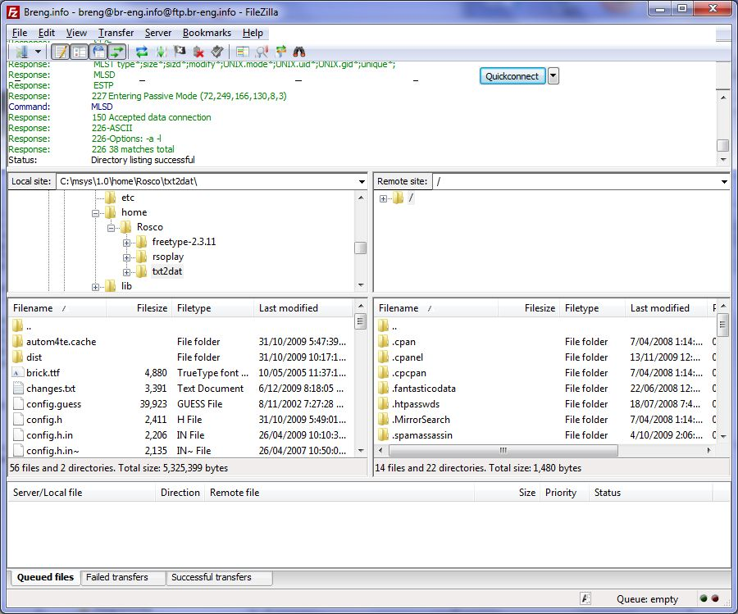
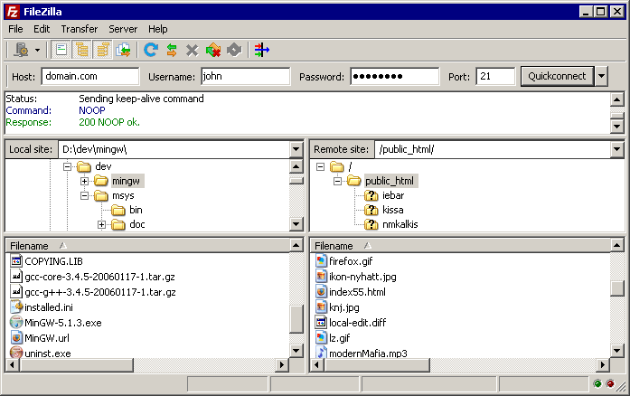
/ DOMINIOS, HOSTING, PUBLICACIÓN Y HERRAMIENTAS FTP
HERRAMIENTAS FTP
En la interfaz de FileZilla:
En la parte superior pueden verse los comandos enviados al servidor.
A la izquierda los archivos locales.
A la derecha los archivos en el servidor.
Notes:
En la interfaz de FileZilla:
En la parte superior pueden verse los comandos enviados al servidor.
A la izquierda los archivos locales
A la derecha los archivos en el servidor
Puedes ver la evolución de la interfase detrás de la imagen.

Slide 11
/ PUBLICACIÓN EN GITHUB

Slide 12

/ PUBLICACIÓN EN GITHUB
GITHUB
Se trata de una de las principales plataformas para crear proyectos abiertos de herramientas y aplicaciones, y se caracteriza sobre todo por sus funciones colaborativas que ayudan a que todos puedan aportar su granito de arena para mejorar el código.
Como buen repositorio, el código de los proyectos que sean abiertos puede ser descargado y revisado por cualquier usuario, lo que ayuda a mejorar el producto y crear ramificaciones a partir de él. Y si prefieres que tu código no se vea, también pueden crearse proyectos privados.
La plataforma está creada para que los desarrolladores suban el código de sus aplicaciones y herramientas, y que como usuario no sólo puedas descargarte la aplicación, sino también entrar a su perfil para leer sobre ella o colaborar con su desarrollo.

Slide 13

/ PUBLICACIÓN EN GITHUB
¿QUÉ ES
GITHUB?
Como su nombre indica, la web utiliza el sistema de control de versiones Git diseñado por Linus Torvalds. Un sistema de gestión de versiones es ese con el que los desarrolladores pueden administrar su proyecto, ordenando el código de cada una de las nuevas versiones que sacan de sus aplicaciones para evitar confusiones.
Así, al tener copias de cada una de las versiones de su aplicación, no se perderán los estados anteriores cuando se va a actualizar.

Slide 14

/ PUBLICACIÓN EN GITHUB
Crear un Repositorio de GitHub
Un repositorio, o repo, será el eje central de tu proyecto. Puede ser un archivo o una colección de archivos que contengan código, imágenes, texto o cualquier otra cosa.
Para comenzar el proceso, sigue estos pasos:
Haz clic en Create a repository para iniciar un nuevo proyecto.

Slide 15
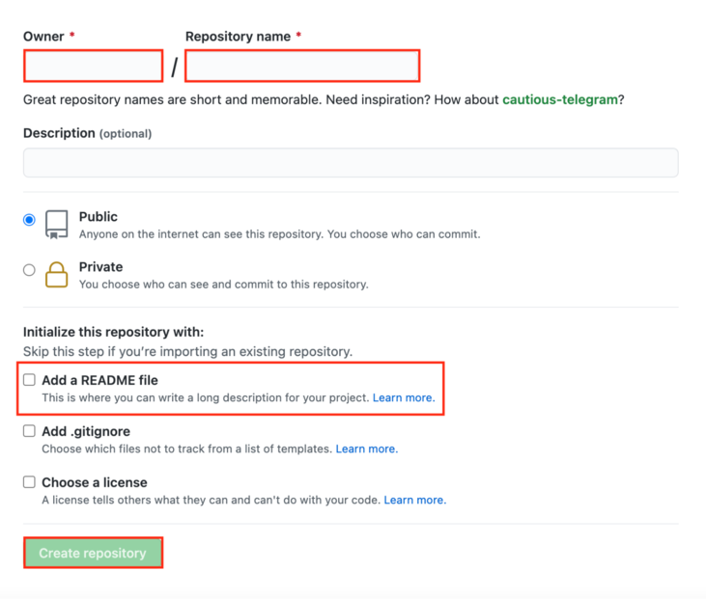
/ PUBLICACIÓN EN GITHUB
La sección Owner ya tendrá el nombre de tu cuenta. Crea un nombre de repositorio. Comprueba si está configurado como Público para que sea de código abierto, y luego marca la casilla Add a README file. Finalmente, haz clic en Create repository.
Felicitaciones, ya has creado un nuevo repositorio que contendrá el archivo original de tu proyecto. El siguiente paso es aprender lo que puedes hacer con él.

Slide 16
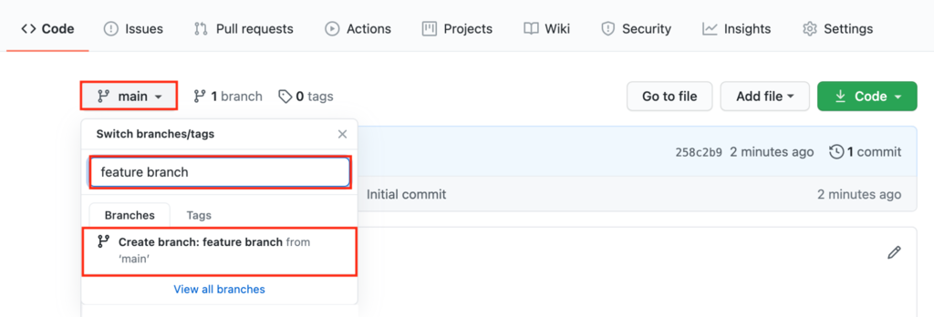
/ PUBLICACIÓN EN GITHUB
2. Crear ramas en GitHub
Con la creación de ramas, generas diferentes versiones de un repositorio. Al hacer cambios en el proyecto en la rama de características, un desarrollador puede ver cómo afectará al proyecto maestro cuando se integre.
Así es como puedes generar una rama de características:
1. Ve a tu nuevo repositorio. Pulsa el botón main e introduce el nombre de tu nueva rama de características. Haz clic en Create branch.
Ahora has creado una rama de características que se ve idéntica a la rama maestra. Puedes empezar a hacer cambios en ella libremente sin afectar al proyecto.

Slide 17
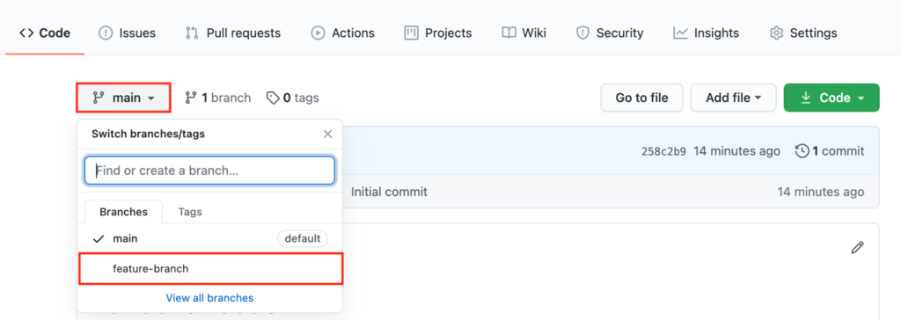
/ PUBLICACIÓN EN GITHUB
3. Entender los commits de GitHub
Los commits son la forma en que se denominan los cambios guardados en GitHub. Cada vez que cambies el archivo de la rama de características, tendrás que hacer un Commit para mantenerlo.
A continuación te explicamos cómo hacer y confirmar un cambio:
Accede a la rama de características haciendo clic en main y seleccionando tu rama recién creada en el menú desplegable.

Slide 18
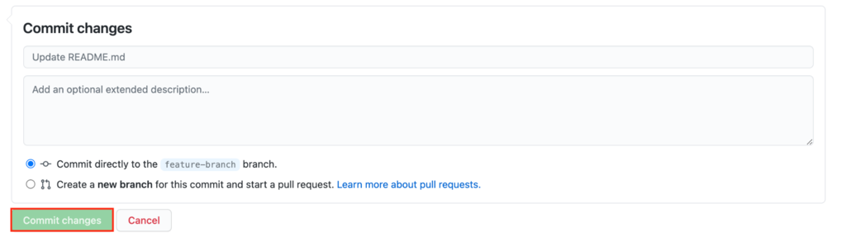
/ PUBLICACIÓN EN GITHUB
2. Haz clic en el «icono del lápiz» para empezar a editar el archivo. Cuando hayas terminado, escribe una breve descripción de los cambios realizados. Haz clic en Commit changes.

Slide 19
/ BORDES

Slide 20

/ BORDES
En HTML casi todos los elementos pueden tener un borde.
Al revisar el modelo de caja podemos observar que los bordes junto con el espaciado pueden afectar el tamaño de nuestra caja y, por lo tanto, el espacio que ocupa un elemento en la página.
Con CSS podemos especificar el aspecto que tendrá el borde de cualquier elemento HTML mediante tres propiedades: su ancho o grosor, su estilo y su color.

Slide 21
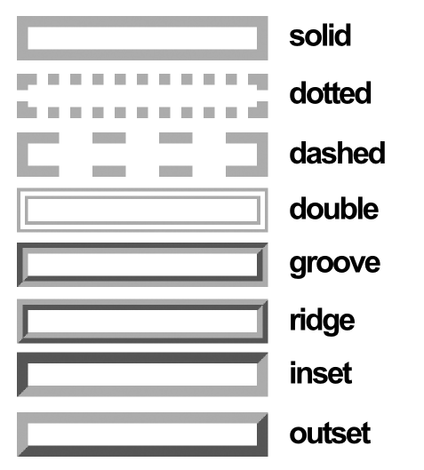
/ BORDES
ESTILO DEL BORDE
Podemos definir el estilo de un borde mediante la propiedad border-style que especifica el tipo de borde que se mostrará en la página.
Esta propiedad tiene varios valores posibles: solid, dotted, dashed, double, groove, ridge, inset, outset, none, hidden.
p {
border-style: solid;
}
.texto {
border-style: dotted;
}
#parrafo {
border-style: double;
}
Notes:
Los valores groove, ridge, inset y outset definen bordes 3D.
El valor inset define un borde con profundidad “hacia dentro”.
El valor outset define un borde con profundidad “hacia afuera”.
El valor none no muestra un borde. En caso de conflicto con otros bordes, por ejemplo de una tabla, este valor tiene la más baja prioridad (el borde se muestra).
El valor hidden no muestra un borde. En caso de conflicto con otros bordes, por ejemplo de una tabla, este valor tiene la más alta prioridad (el borde no se muestra).

Slide 22
/ BORDES
ANCHO DEL BORDE
Podemos definir el color de un borde mediante la propiedad border-width.
Esta propiedad tiene varios valores posibles:
Un tamaño específico, indicado en una de las unidades de medida empleadas por HTML y CSS (px, pt, em).
Un valor predefinido: thin (delgado), medium (medio) o thick (grueso).
p {
border-style: solid;
border-width: 5px;
}
.texto {
border-style: dotted;
border-width: 1em;
}
#parrafo {
border-style: double;
border-width: thin;
}
Notes:
Si solo se especifica el ancho de un borde, este no se mostrará; también es necesario especificar el estilo.

Slide 23
/ BORDES
COLOR DEL BORDE
Podemos definir el ancho o grosor de un borde mediante la propiedad border-color.
Esta propiedad acepta la especificación de un color en cualquiera de los códigos utilizados en HTML o CSS: por nombre, por valor hexadecimal o código RGB.
p {
border-style: solid;
border-width: 5px;
border-color: red;
}
.texto {
border-style: dotted;
border-width: 1em;
border-color: #1900ff;
}
#parrafo {
border-style: double;
border-width: thin;
border-color: rgb(0, 255, 106);
}
Notes:
Si solo se especifica el color de un borde, este no se mostrará; también es necesario especificar el estilo.

Slide 24
/ BORDES
MÚLTIPLES VALORES
Podemos definir cualquiera de las propiedades de un borde utilizando de uno a cuatro valores que se relacionan con los cuatro lados de la caja (arriba, abajo, derecha e izquierda).
border-style: solid; /* solid a los cuatro lados */
border-style: solid dotted;
/* solid arriba y abajo */
/* dotted derecha e izquierda */
border-style: solid dotted double;
/* solid arriba */
/* dotted derecha e izquierda */
/* double abajo */
border-style: solid dotted double dashed;
/* solid arriba */
/* dotted derecha */
/* double abajo */
/* dashed izquierda */

Slide 25
/ BORDES
PROPIEDAD BORDER
Podemos definir completamente un borde mediante la propiedad border.
Esta propiedad acepta tres valores en el siguiente orden:
El ancho o grosor del borde.
El estilo del borde.
El color del borde.
p {
border: 5px solid red;
}
.texto {
border: 1em dotted #1900ff;
}
#parrafo {
border: thin double rgb(0, 255, 106);
}

Slide 26
/ BORDES
BORDES ESPECÍFICOS
Las propiedades de bordes específicos se aplican por zonas.
Para utilizarlas se indica la zona después de la palabra “border-” seguido de la propiedad que se desea especificar.
p {
border-bottom-style: solid;
border-bottom-width: 3px;
border-bottom-color: royalblue;
}
Pueden definirse propiedades similares para los otros bordes de la caja: top (arriba), bottom (abajo), left (izquierda) y right (derecha).

Slide 27
/ BORDES REDONDEADOS

Slide 28

/ BORDES REDONDEADOS
En versiones anteriores de CSS la posibilidad de definir bordes redondeados no estaba definida.
Para lograr presentar un elemento con este efecto se recurría a las imágenes.
CSS 3 incluye la propiedad border-radius que permite definir un radio para el borde en las equinas.

Slide 29
/ BORDES REDONDEADOS
PROPIEDAD BORDER RADIUS
Esta propiedad acepta valores que indican un tamaño específico en una de las unidades de medida empleadas por HTML y CSS (px, pt, em).
Consideremos el siguiente código HTML:
<div>
<p>Texto de ejemplo</p>
</div>
Consideremos el siguiente estilo CSS para el código HTML previo:
div {
border: 2px solid royalblue;
padding: 5px;
width: 200px;
border-radius: 5px; /* Se establece un radio de 5px */
}
Notes:
Si solo se especifica el ancho de un borde, este no se mostrará; también es necesario especificar el estilo.

Slide 30


/ BORDES REDONDEADOS
PROPIEDAD BORDER RADIUS
En el navegador veremos lo siguiente:
Un valor de 0 mostrará los bordes cuadrados.
Un mayor valor hará que la curvatura aumente; por ejemplo, si colocamos un valor de 20px, en el navegador veremos lo siguiente:
Notes:
Si solo se especifica el ancho de un borde, este no se mostrará; también es necesario especificar el estilo.

Slide 31
/ BORDES REDONDEADOS
MÚLTIPLES VALORES
Podemos definir los valores de border-radius utilizando de uno a cuatro valores que se relacionan con las cuatro esquinas de la caja: top-left (arriba-izquierda), top-right (arriba-derecha), bottom-left (abajo-izquierda) y bottom-right (abajo-derecha).
border-radius: 5px; /* 5px en las cuatro esquinas */
border-radius: 5px 10px; /* 5px arriba-izquierda y abajo-derecha */
/* 10px arriba-derecha y abajo-izquierda */
border-radius: 5px 10px 15px; /* 5px arriba-izquierda */
/* 10px arriba-derecha y abajo-izquierda */
/* 15px abajo-derecha */
border-radius: 5px 10px 15px 20px; /* 5px arriba-izquierda */
/* 10px arriba-derecha */
/* 15px abajo-derecha */
/* 20px abajo-izquierda */

Slide 32
/ BORDES REDONDEADOS
ESQUINAS ESPECÍFICAS
Al igual que los bordes por zonas, también es posible especificar el valor de cada esquina por separado.
Para utilizarlas se indica la esquina después de la palabra “border-” seguido de la propiedad “radius”.
div {
border-top-left-radius: 5px; /* arriba-izquierda */
border-top-right-radius: 10px; /* arriba-derecha */
border-bottom-right-radius: 15px; /* abajo-derecha */
border-bottom-left-radius: 20px; /* abajo-izquierda */
}

Slide 33
/ REDONDEO DE IMÁGENES

Slide 34

/ REDONDEO DE IMÁGENES
Hay ocasiones en las que se desea mostrar imágenes en una página web pero con los bordes redondeados.
También es frecuente encontrar imágenes redondas con la fotografía de una persona o a modo de avatar.
Con CSS y la propiedad border-radius es sencillo lograr este efecto.

Slide 35
/ REDONDEO DE IMÁGENES
IMAGEN CON BORDES REDONDEADOS
Utilizando la propiedad boder-radius sobre una imagen podemos obtener el efecto de esquinas redondeadas.
Consideremos el siguiente código HTML:
<div>
<img src="img/foto-mascota.jpg" alt="Fotografía de una mascota" />
</div>
Consideremos el siguiente estilo CSS para el código HTML previo:
img {
height: 200px;
width: 200px;
border-radius: 25px;
}

Slide 36


/ REDONDEO DE IMÁGENES
IMAGEN CON BORDES REDONDEADOS
En el navegador veremos lo siguiente:
Mientras mayor sea el valor de border-radius, mayor será el efecto de redondeo de la imagen.
Por ejemplo, si colocamos un valor de 150px, en el navegador veremos lo siguiente:
Notes:
Es posible aplicar todas las características ya revisadas para la propiedad border-radius como especificar de uno a cuatro valores o utilizar esquinas específicas.

Slide 37
/ SOMBRAS

Slide 38

/ SOMBRAS
Con CSS podemos utilizar un efecto muy interesante y elegante para nuestras páginas web: el uso de sombras.
Podemos dar efecto de sombras tanto a los textos como a otros elementos tipo caja.

Slide 39
/ SOMBRAS
SOMBRAS EN TEXTOS
Utilizando la propiedad text-shadow podemos definir una sombra para un texto.
Esta propiedad puede tener hasta cuatro valores en el siguiente orden:
Posición horizontal (X) de la sombra.
Posición vertical (Y) de la sombra.
Desenfoque (blur) de la sombra. Mientras más alto es el valor, la sombra será más borrosa.
Color de la sombra.
Para los tres primeros valores se utilizan unidades de medida. En el último valor se utiliza una codificación de color. Consideremos el siguiente código CSS:
h1 {
text-shadow: 2px 5px 10px tomato;
}

Slide 40

/ SOMBRAS
SOMBRAS EN TEXTOS
En el navegador veremos lo siguiente:
Podemos aplicar diferentes combinaciones de valores para obtener distintos efectos de sombra:
h1 {
text-shadow: 2px 5px;
}
h2 {
text-shadow: 2px 5px tomato;
}
h3 {
text-shadow: 2px 5px 10px;
}

Slide 41
/ SOMBRAS
SOMBRAS EN OTROS ELEMENTOS
Utilizando la propiedad box-shadow podemos definir una sombra para un elemento HTML.
Esta propiedad puede tener hasta cinco valores en el siguiente orden:
Posición horizontal (X) de la sombra.
Posición vertical (Y) de la sombra.
Desenfoque (blur) de la sombra. Mientras más alto es el valor, la sombra será más borrosa.
Factor de crecimiento de la sombra. Mientras más alto el valor, la sombra crecerá más hacia los lados.
Color de la sombra.

Slide 42
/ SOMBRAS
SOMBRAS EN OTROS ELEMENTOS
Para los cuatro primeros valores se utilizan unidades de medida, en el último valor se utiliza una codificación de color.
Consideremos el siguiente código CSS:
img {
height: 200px;
width: 200px;
box-shadow: 10px 5px 3px lightslategray;
}

Slide 43

/ SOMBRAS
SOMBRAS EN TEXTOS
En el navegador veremos lo siguiente:
Podemos aplicar diferentes combinaciones de valores para obtener distintos efectos de sombra:
box-shadow: 10px 5px 3px lightslategray;
box-shadow: 10px 5px lightslategray;
box-shadow: 10px 5px 3px lightslategray;

Slide 44
/ ICONOS WEB

Slide 45

/ ICONOS WEB
USO DE ICONOS
Entre los elementos más usados en una web están los iconos, los cuales tienen funciones diversas dentro de una página:
Facilitan la navegación.
Ilustran los servicios que se promocionan en la web.
Indican los datos que se ingresan en un formulario.
Acompañan los ítems en las barras de menú, cabecera o pie de página.
El diseño de los íconos debe seguir la línea gráfica del sitio web.
Una práctica común es utilizar un banco de iconos.

Slide 46
/ ICONOS WEB
USO DE BANCOS DE ICONOS
Existen diversos bancos de iconos. Uno de los más utilizados y con una gran cantidad de iconos es Font Awesome (https://fontawesome.com/ ).
Es posible utilizar este banco de iconos mediante una suscripción gratuita o mediante una descarga también gratuita.
Para hacer uso de los iconos basta descargar las fuentes desde la página oficial y copiar las carpetas css y webfonts en el sitio web.
Desde una página web se debe incluir la hoja de estilo para incluir los iconos.
<link rel="stylesheet" href="css/all.min.css" />
Una vez hecha la referencia se puede hacer uso de los iconos en la página web.

Slide 47
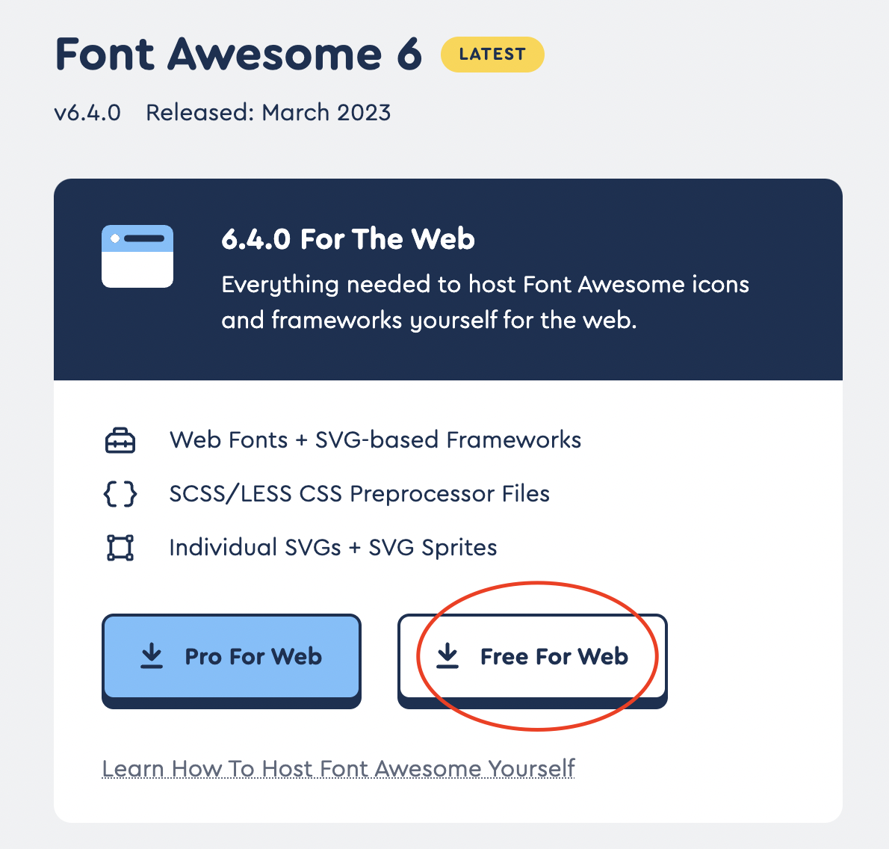
/ ICONOS WEB
USO DE BANCOS DE ICONOS
Debemos ingresar a (https://fontawesome.com/download ).
Descarguemos gratis la última versión (Free for web).
Luego descomprimir el zip y ubicarlo en la carpeta de nuestro proyecto.
Finalmente ya podemos vincular la hoja de estilos
all.min.css

Slide 48
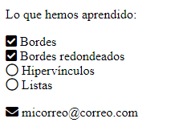
/ ICONOS WEB
USO DE BANCOS DE ICONOS
Para hacer uso de los iconos bastará seleccionar el icono que necesitamos y colocar el código HTML correspondiente.
<div>
<p>Lo que hemos aprendido:</p>
<i class="fas fa-check-square"></i> Bordes<br />
<i class="fas fa-check-square"></i> Bordes redondeados<br />
<i class="far fa-circle"></i></i> Hipervínculos<br />
<i class="far fa-circle"></i></i> Listas<br />
<p><i class="fas fa-envelope"></i> micorreo@correo.com</p>
</div>
En el navegador podremos observar lo siguiente:
Notes:
Font Awesome utiliza la etiqueta <i> para mostrar sus iconos.

Slide 49
/ CONCLUSIONES
HTML y CSS facilitan el manejo de imágenes en una página web.
HTML y CSS también permiten utilizar colores para dar una mejor impresión visual de nuestro sitio web así también como estilos de bordes y decoraciones.
Una vez que tenemos definido nuestro sitio web, es necesario publicarlo para que el público objetivo y toda la internet pueda ver nuestra información y contenido.
Es importante conocer los conceptos relacionados a la publicación de un sitio web como dominio y hosting, además de conocer alguna herramienta de transferencia de archivos mediante FTP como filezilla o Cpanel.

Slide 50
/ BIBLIOGRAFÍA
All In Hosting. (2015). ¿Qué necesito para publicar un Sitio Web? Recuperado de https://allinhosting.com/que-necesito-para-publicar-sitio-web/
Certerus. (s.f.). Tipos de Dominios. Recuperado de https://mi.certerus.com/knowledgebase/32/Tipos-de-Dominios.html
Manual Web. (2021). Colores HTML. Recuperado de http://www.manualweb.net/html/colores-html/
Filezilla
https://www.techtarget.com/whatis/definition/FileZilla
MDN Web Docs. (2021). HTML: Lenguaje de etiquetas de hipertexto. Recuperado de: https://developer.mozilla.org/es/docs/Web/HTML.
MDN Web Docs. (2021). Publicar tu sitio web. Recuperado de https://developer.mozilla.org/es/docs/Learn/Getting_started_with_the_web/Publishing_your_website
Sánchez, V. (2021). Cómo poner una imagen de fondo en HTML Recuperado de https://carontestudio.com/blog/como-poner-una-imagen-de-fondo-en-html/
W3Schools. (2021). HTML Tutorial. Recuperado de: https://www.w3schools.com/html/.

